Slide 1
Einführung in die Computerkartographie SS 2023
Andreas Schönberg M.Sc.

Slide 2
Computerkartographie – (4) Schummerung und Höhenlinien
Datum | Thema
 | (1) Einführung, Kursübersicht, Organisation
 | (2) Datenmanagement und Rasterdaten
24.5.2023 | (3) Vektordaten und Visualisierung
24.5.2023 | (4) Schummerung und Höhenlinien
29.6.2023 | (5) Projektionen
06.07.2023 | (6) Drucklayout, Übersichtskarten, Linguistische (thematische) Karten, CSV-Format
06.07.2023 | (7) Digitalisierung und Kartierung
19.7.2023 | (8) Ausdrücke, Arbeiten mit der Attributtabelle
19.7.2023 | (9) Einführung in die Fernerkundung, Rasterrechner
19.7.2023 | (10) Repetitorium, Vergabe der Prüfungsleistung
15.9.2023 | Abgabe Prüfungsleistung

Slide 3
Computerkartographie – (4) Schummerung und Höhenlinien
Digital Elevation Model (DEM)
Werte
Höhe über NN
Datenquellen
USGS Earth Explorer
Kostenlos (Anmeldung erforderlich)
GTOPO
Auflösung 30-Bogensekunden (ca 1x1 km)
Weltweit, gut für großflächige Karten (zB Deutsches Reich)
SRTM (Shuttle Radar Topography Mission)
Auflösung 1-Bogensekunde (ca 30x30 m)
Nördlich bis 60ter Breitengrad und südlich bis 58ter
Gut für kleinere Untersuchungsgebiete

Slide 4
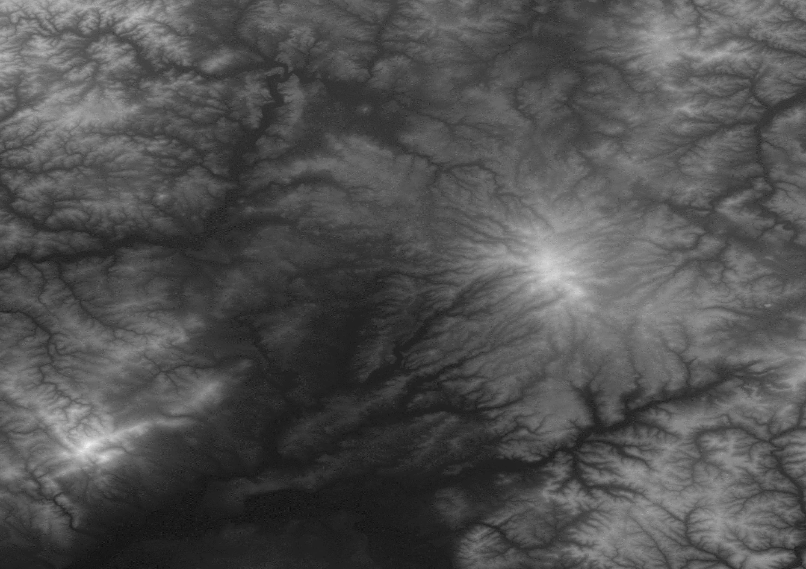
Computerkartographie – (4) Schummerung und Höhenlinien
Digital Elevation Model (DEM)
SRTM Grauwerte

Slide 5
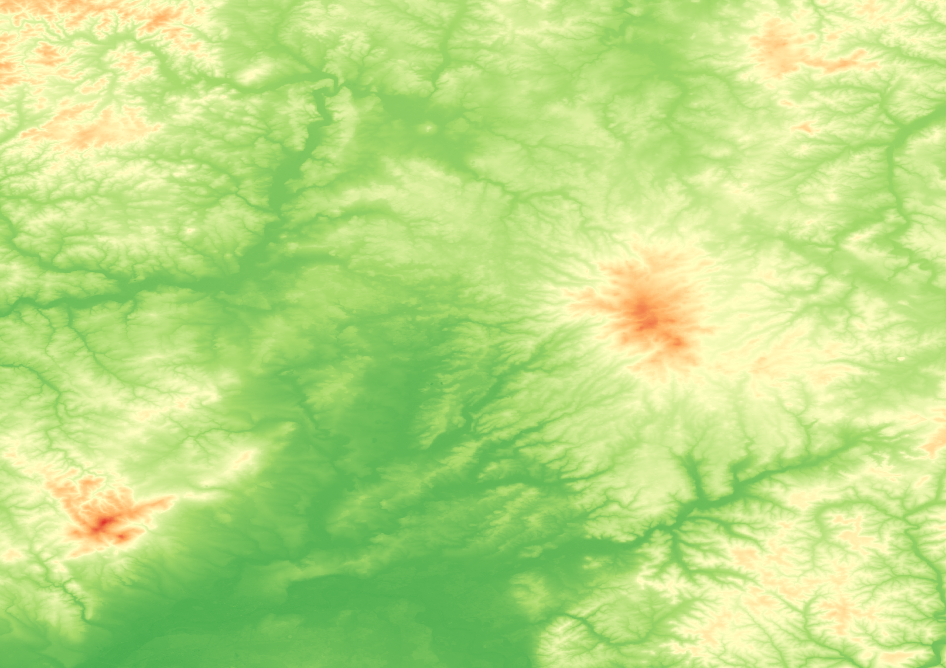
Computerkartographie – (4) Schummerung und Höhenlinien
Digital Elevation Model (DEM)
SRTM mit Farbskala

Slide 6
Computerkartographie – (4) Schummerung und Höhenlinien
Schummerung (Hillshade)
Erzeugt 3D Effekt
Rein zu Visualisierungszwecken
Schattenwurf durch künstliche Lichtquelle
Werte enthalten KEINE Höheninformationen mehr
Erstellen von „Hillshades“
Aus DEM Raster (Einstellungen Azimute und Altitude)
Z Faktor für Überhöhung
Projektion sinnvoll für gute Ergebnisse
Visualisierung
In Graustufen
Eingefärbt durch DEM („Multiply“)

Slide 7
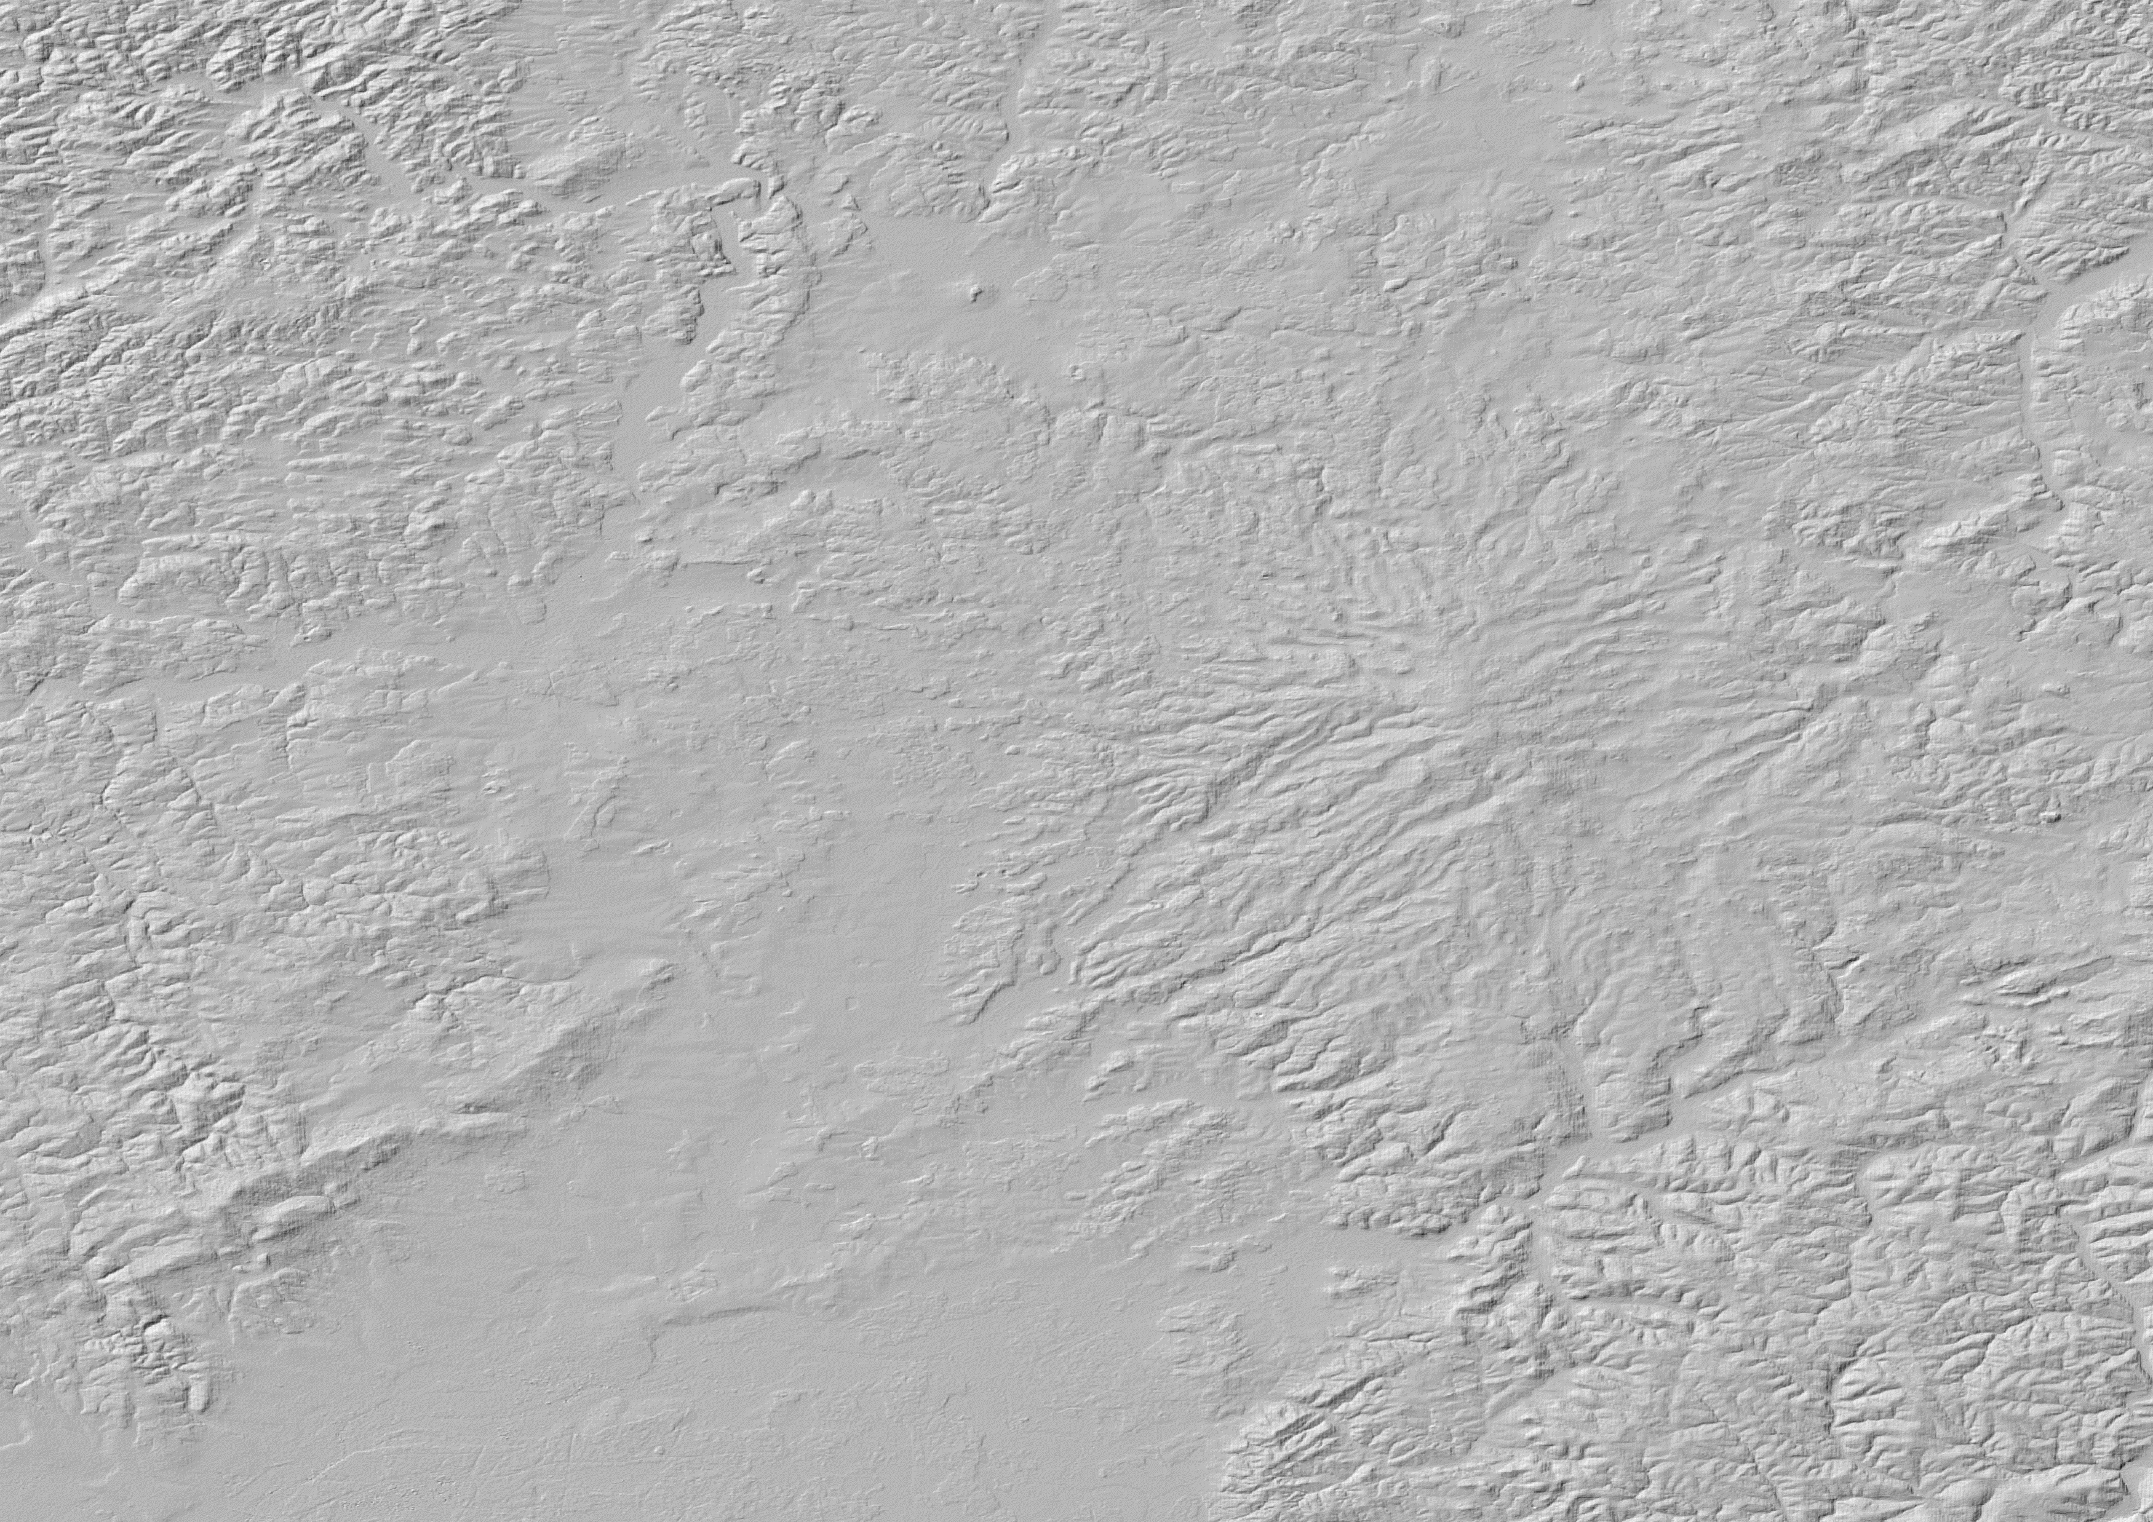
Computerkartographie – (4) Schummerung und Höhenlinien
Schummerung
Schummerung

Slide 8
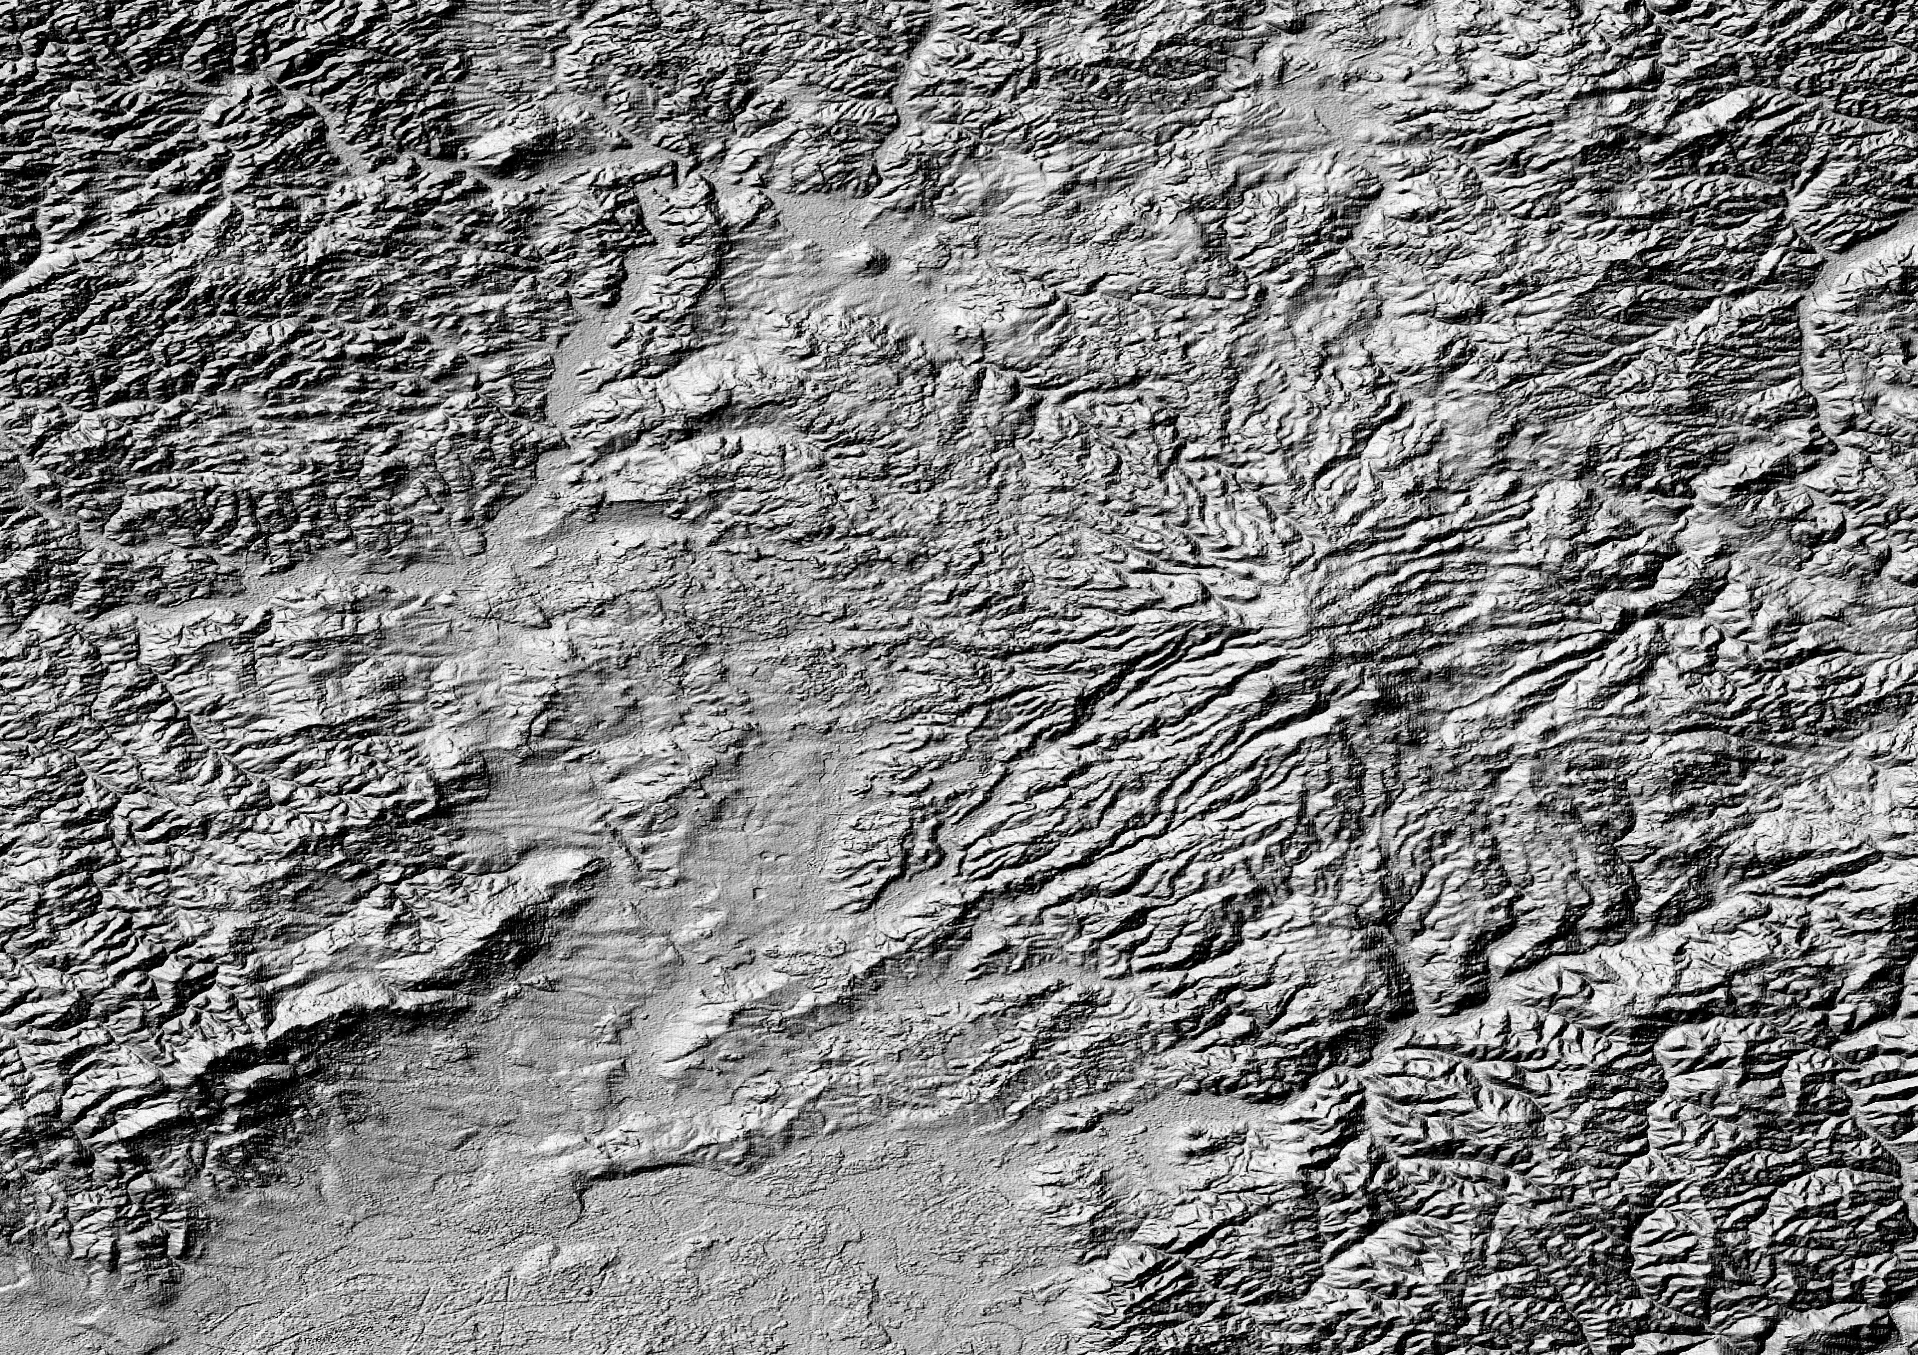
Computerkartographie – (4) Schummerung und Höhenlinien
Schummerung überhöht
Schummerung 10fach Überhöht

Slide 9
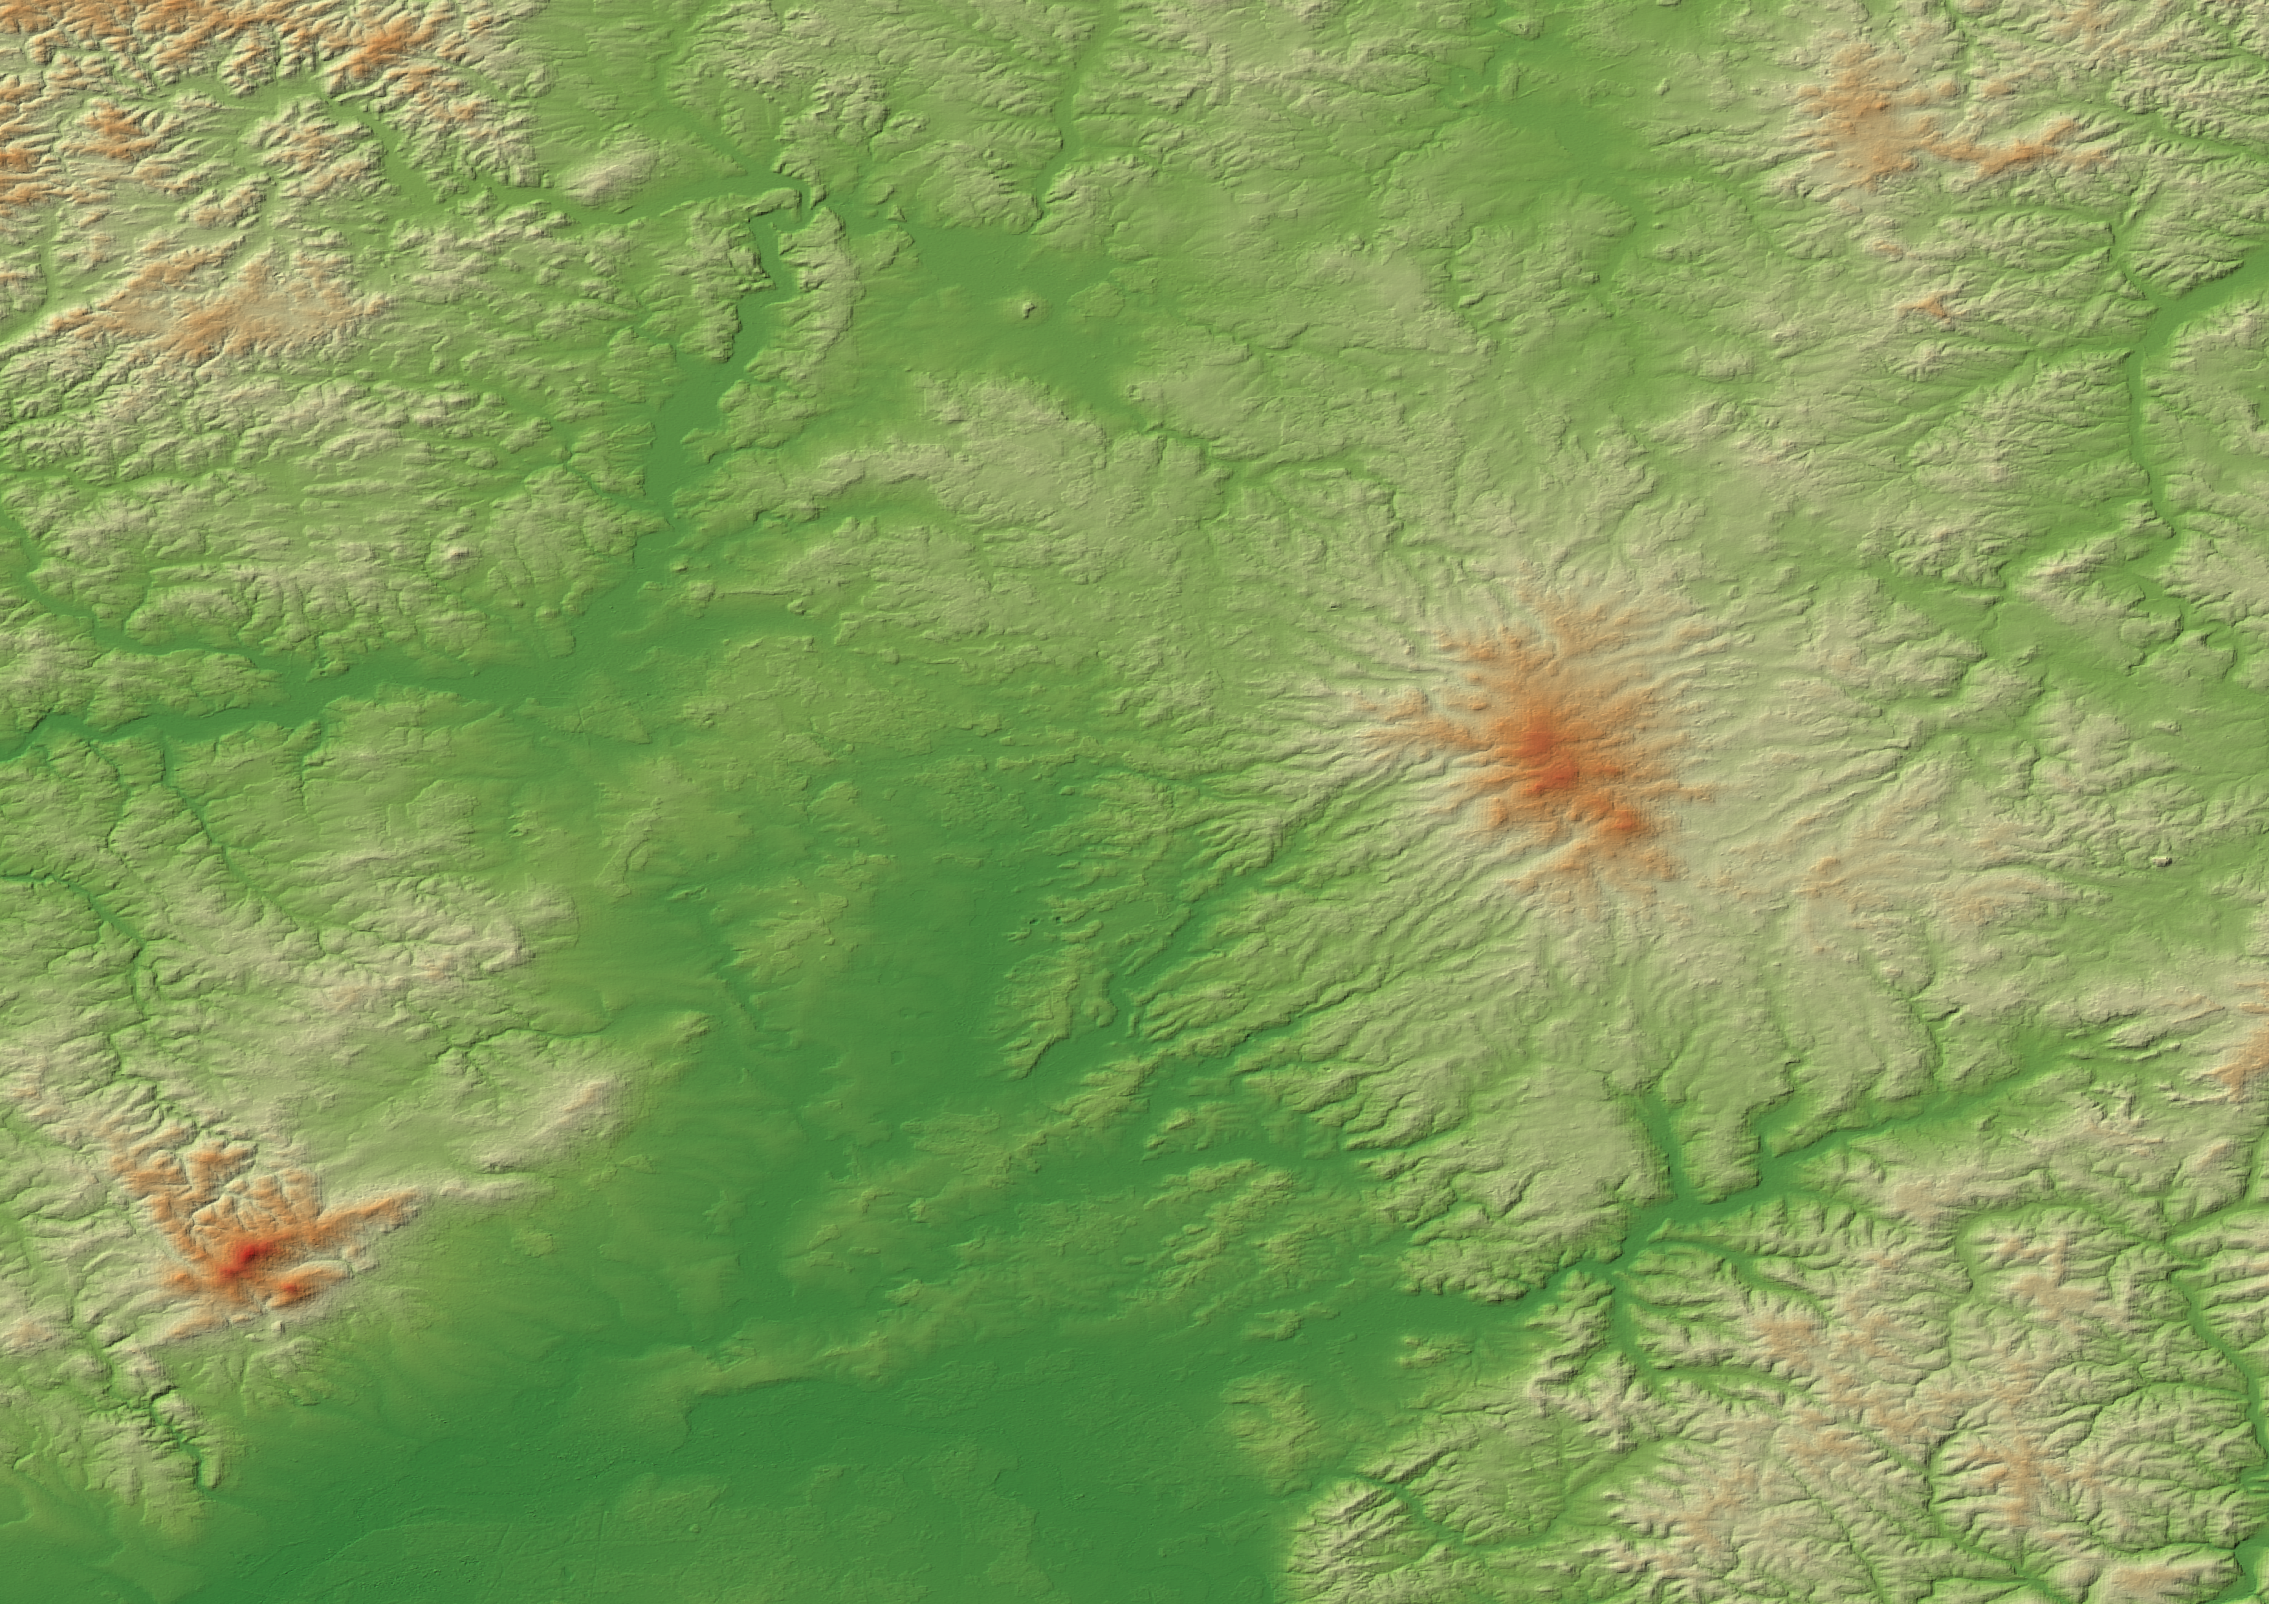
Computerkartographie – (4) Schummerung und Höhenlinien
Digital Elevation Model (DEM)
Schummerung und eingefärbtes DEM

Slide 10
Computerkartographie – (4) Schummerung und Höhenlinien
Höhenlinien (Contour)
Erzeugt „pseudo“ 3D Effekt
Zu Visualisierungszwecken
Alternative zur Schummerung
Weniger intuitive zu lesen als Schummerung
Erstellen von „Contour“
Aus DEM Raster (Intervall)
Z Faktor für Überhöhung
Visualisierung
In Farben, Strichstärke
Typisch auch durch Wechsel von gestrichelter und durchgezogener Linie

Slide 11
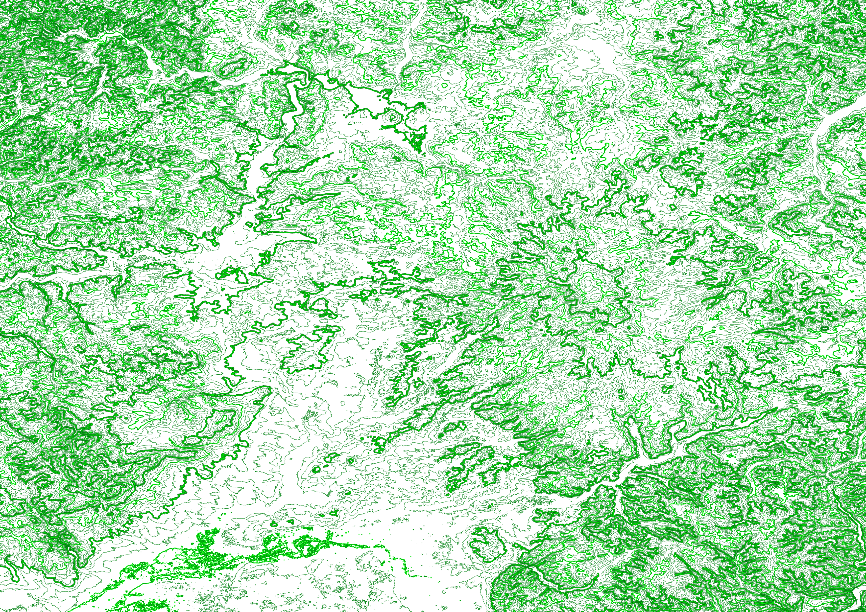
Computerkartographie – (4) Schummerung und Höhenlinien
Höhenlinien (Contour)
Höhenlinien

Slide 12
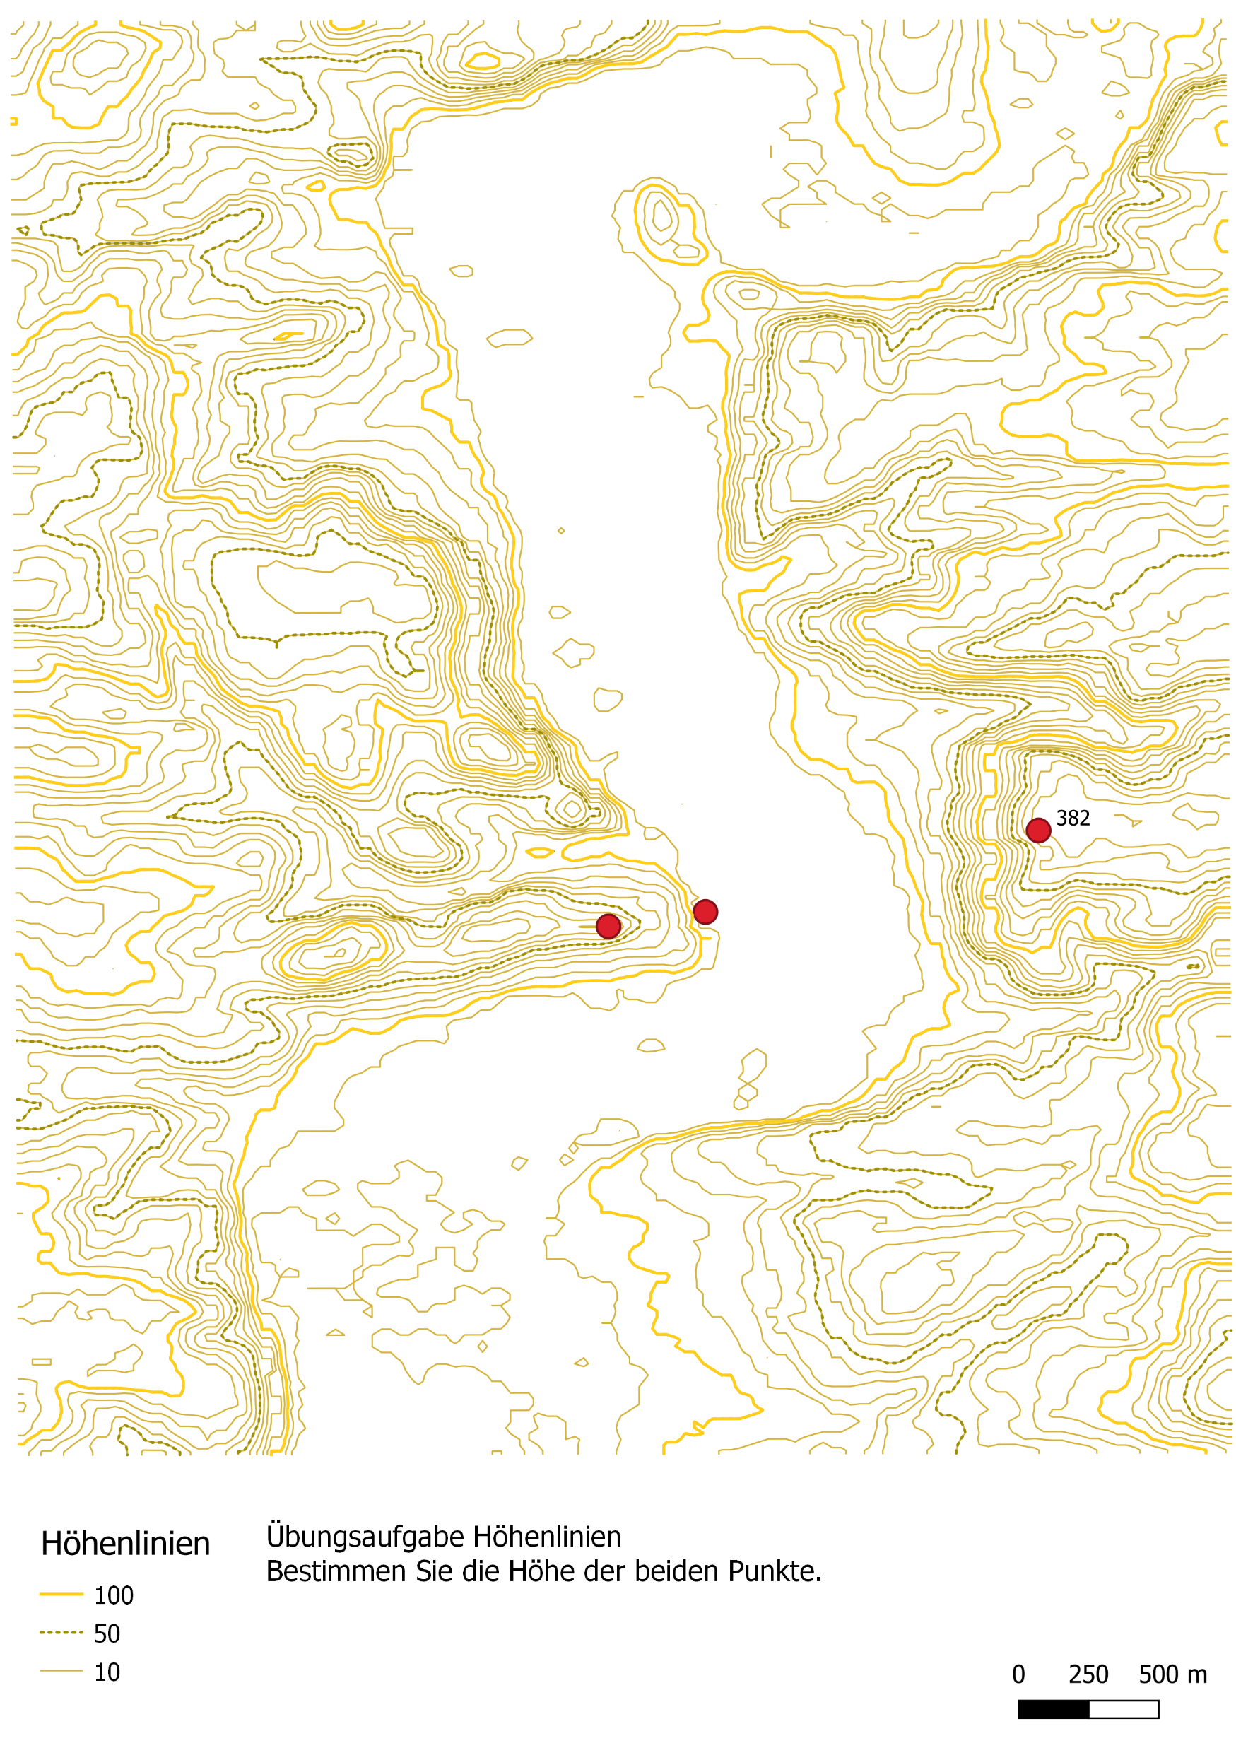
Computerkartographie – (4) Schummerung und Höhenlinien
Übungsaufgabe
„Aufwärts oder Abwärts ?“
Die breite weiße Fläche ist eine
Talsohle, östlich und westlich erstecken
Sich Gebirgszüge.

Slide 13

Computerkartographie – (4) Schummerung und Höhenlinien
Übungsaufgabe Lösung
Kaiser Wilhelms Turm 382
DSA 187
Schloss 284

Slide 14
Computerkartographie – (4) Schummerung und Höhenlinien
Raster Werkzeuge
Zusammenfügen (Merge)
Fügt mehrere Raster (gleicher Projektion) zusammen
Raster zuschneiden (Clip Raster by Extent)
Schneidet ein Raster auf die Ausdehnung der Karte (Aktueller Ausschnitt im Qgis), eines Layers oder einer gewählten Fläche (per Hand erstellter Ausschnitt) aus
Schummerung (Hillshade)
Erstellt ein Hillshade mit Z Faktor und ausgewähltem Azimut/Altitude.
Höhenlinien (Contour)
Erstellt Höhenlinien (Linien Vektor) auf Basis eines DEM (Raster)
Raster haben idR eigene Werkzeuge (die nicht für Vektoren geeignet sind)

Slide 15
Computerkartographie – (4) Schummerung und Höhenlinien
Übung
Gehen Sie auf das Github Repository
Gehen Sie in den Ordner Data/Session_04
Laden Sie die Rasterdaten und öffnen Sie diese in Qgis
Fassen Sie die beiden Raster zu einem Zusammen
Schneiden Sie das Raster auf eine beliebige Fläche zu
Erstellen Sie ein Hillshade und Höhenlinien
Visualisieren Sie das Hillshade und die Höhenlinien

